Slide 1
Media transmisi
Ihsan cahyo utomo

Slide 2
Media transmisi adalah media yang menghubungkan antara pengirim dan penerima informasi (data), karena jarak yang jauh, maka data terlebih dahulu diubah menjadi kode/isyarat, dan isyarat inilah yang akan dimanipulasi dengan berbagai macam cara untuk diubah kembali menjadi data.

Slide 3
Kegunaan media transmisi
Media transmisi digunakan pada beberapa peralatan elektronika untuk menghubungkan antara pengirim dan penerima supaya dapat melakukan pertukaran data. Beberapa alat elektronika, seperti telepon, komputer, televisi, dan radio membutuhkan media transmisi untuk dapat menerima data. Seperti pada pesawat telepon, media transmisi yang digunakan untuk menghubungkan dua buah telepon adalah kabel. Setiap peralatan elektronika memiliki media transmisi yang berbeda-beda dalam pengiriman datanya.

Slide 4
Karakteristik media tranmisi
Karakteristik media transmisi ini bergantung pada:
Jenis alat elektronika
Data yang digunakan oleh alat elektronika tersebut
Tingkat keefektifan dalam pengiriman data
Ukuran data yang dikirimkan

Slide 5
JENIS MEDIA TRANSMISI
1. Guided Transmission Media
Guided transmission media atau media transmisi terpandu merupakan jaringan yang menggunakan sistem kabel.
a. Twisted Pair Cable
Twisted pair cable atau kabel pasangan berpilin terdiri dari dua buah konduktor yang digabungkan dengan tujuan untuk mengurangi atau meniadakan interferensi elektromagnetik dari luar seperti radiasi elektromagnetik dari kabel Unshielded Twisted Pair (UTP), dan crosstalk yang terjadi di antara kabel yang berdekatan.

Slide 6
Ada dua macam Twisted Pair Cable, yaitu :
Kabel STP (Shielded Twisted Pair) yang merupakan salah satu jenis kabel yang digunakan dalam jaringan komputer. Kabel ini berisi dua pasang kabel (empat kabel) yang setiap pasang dipilin. Kabel STP lebih tahan terhadap gangguan yang disebebkan posisi kabel yang tertekuk. Pada kabel STP attenuasi akan meningkat pada frekuensi tinggi sehingga menimbulkan crosstalk dan sinyal hidung.

Slide 7
Kabel UTP (Unshielded Twisted Pair) yang banyak digunakan dalam instalasi jaringan komputer. Kabel ini berisi empat pasang kabel yang tiap pasangnya dipilin (twisted). Kabel ini tidak dilengkapi dengan pelindung (unshilded). Kabel UTP mudah dipasang, ukurannya kecil, dan harganya lebih murah dibandingkan jenis media lainnya. Kabel UTP sangat rentan dengan efek interferensi elektris yang berasal dari media di sekelilingnya.

Slide 8
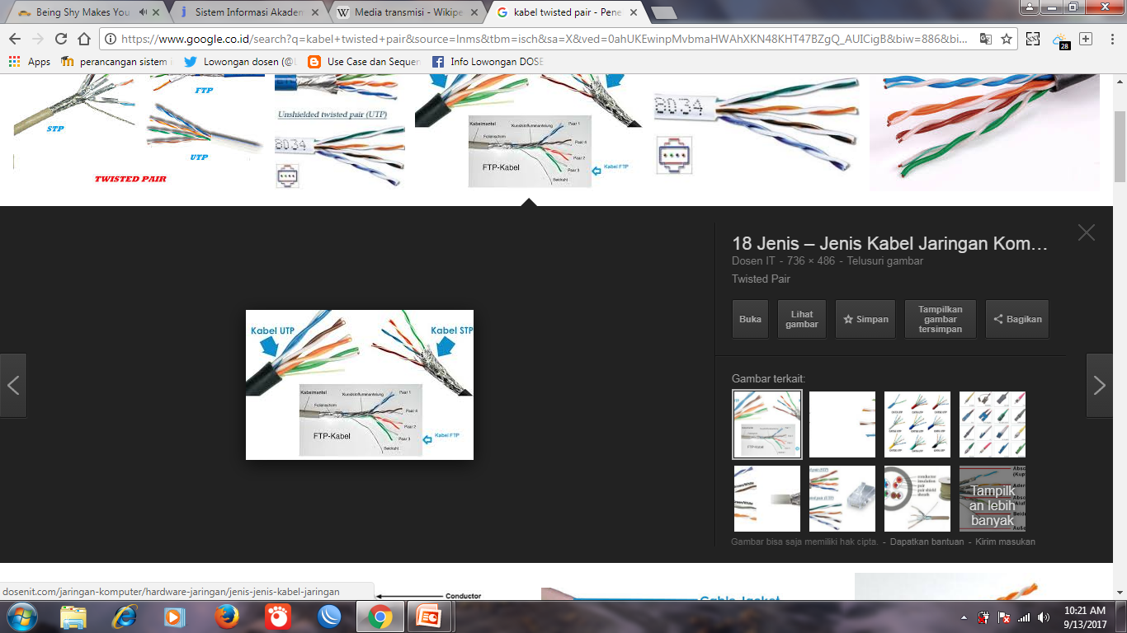
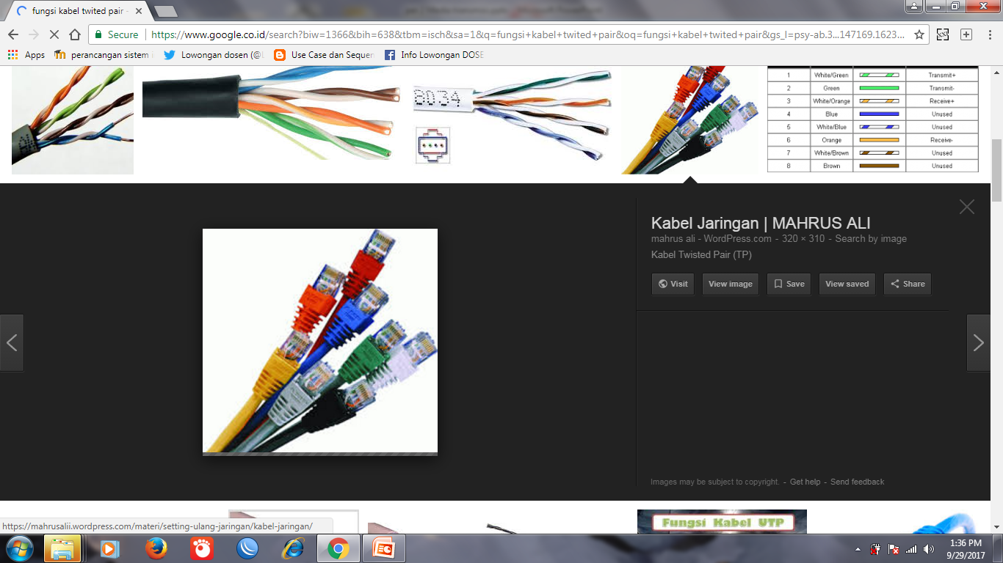

Slide 9
B Coaxial Cable
Kabel koaksial adalah suatu jenis kabel yang menggunakan dua buah konduktor. Kabel ini banyak digunakan untuk mentransmisikan sinyal frekuensi tinggi mulai 300 kHz keatas. Karena kemampuannya dalam menyalurkan frekuensi tinggi tersebut, maka sistem transmisi dengan menggunakan kabel koaksial memiliki kapasitas kanal yang cukup besar. Ada beberapa jenis kabel koaksial, yaitu thick coaxial cab le (mempunyai diameter besar) dan thin coaxial cable (mempunyai diameter lebih kecil).

Slide 10
Keunggulan kabel koaksial adalah dapat digunakan untuk menyalurkan informasi sampai dengan 900 kanal telepon, dapat ditanam di dalam tanah sehingga biaya perawatan lebih rendah, karena menggunakan penutup isolasi maka kecil kemungkinan terjadi interferensi dengan sistem lain.
Kelemahan kabel koaksial adalah mempunyai redaman yang relatif besar sehingga untuk hubungan jarak jauh harus dipasang repeater-repeater, jika kabel dipasang diatas tanah, rawan terhadap gangguan-gangguan fisik yang dapat berakibat putusnya hubungan

Slide 11
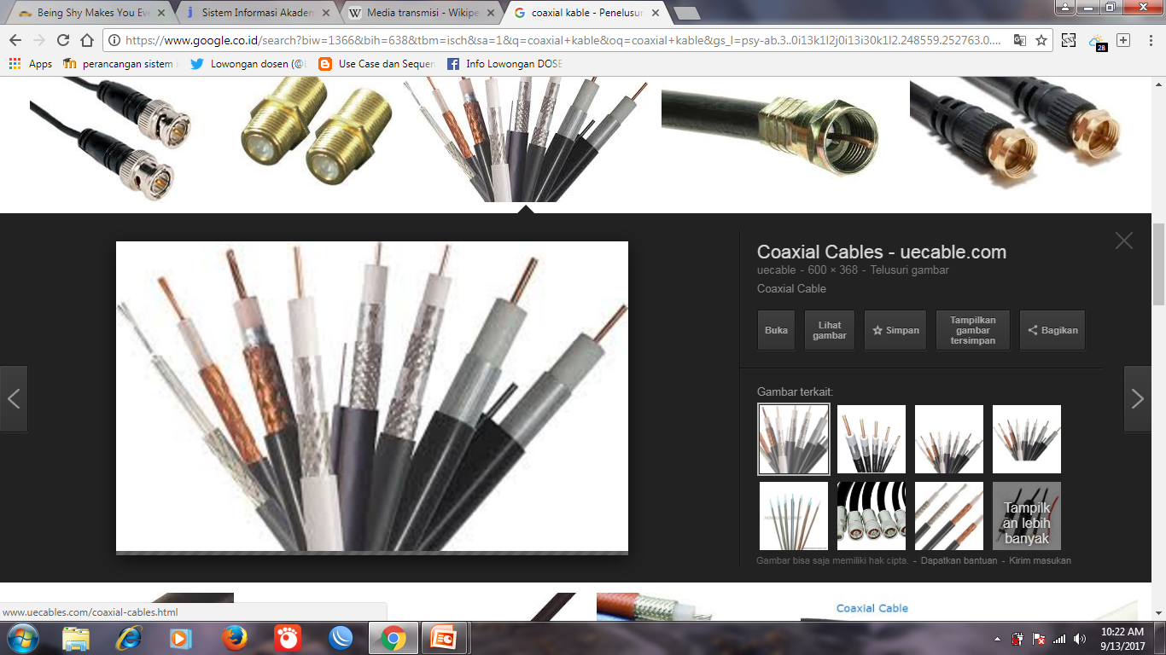
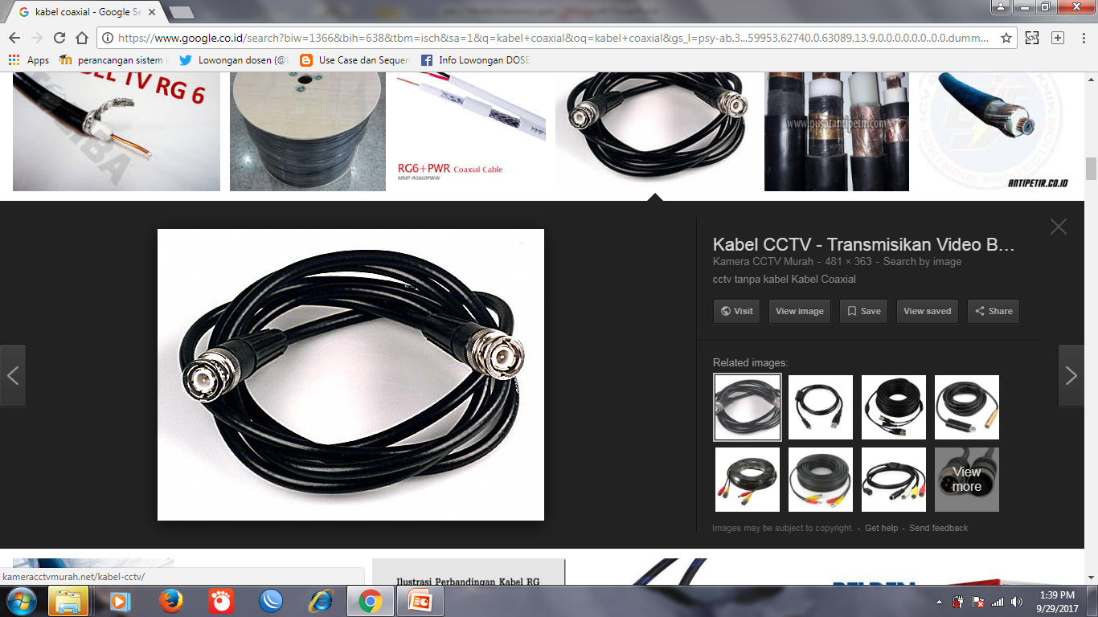

Slide 12
Fiber Optic Kabel Kaca
Serat optik adalah saluran transmisi yang terbuat dari kaca atau plastik yang digunakan untuk mentransmisikan sinyal cahaya dari suatu tempat ke tempat lain. Berdasarkan mode transmisi yang digunakan serat optik terdiri atas Multimode Step Index, Multimode Graded Index, dan Singlemode Step Index.
Keuntungan serat optik adalah lebih murah, bentuknya lebih ramping, kapasitas transmisi yang lebih besar, sedikit sinyal yang hilang, data diubah menjadi sinyal cahaya sehingga lebih cepat, tenaga yang dibutuhkan sedikit, dan tidak mudah terbakar.
Kelemahan serat optik antara lain biaya yang mahal untuk peralatannya, memerlukan konversi data listrik ke cahaya dan sebaliknya yang rumit, memerlukan peralatan khusus dalam prosedur pemakaian dan pemasangannya, serta untuk perbaikan yang kompleks membutuhkan tenaga yang ahli di bidang ini.

Slide 13
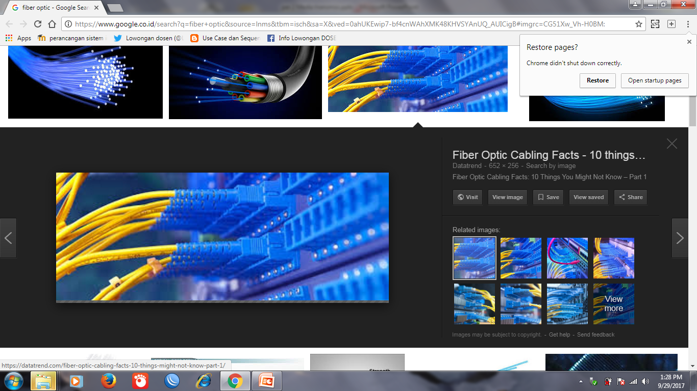
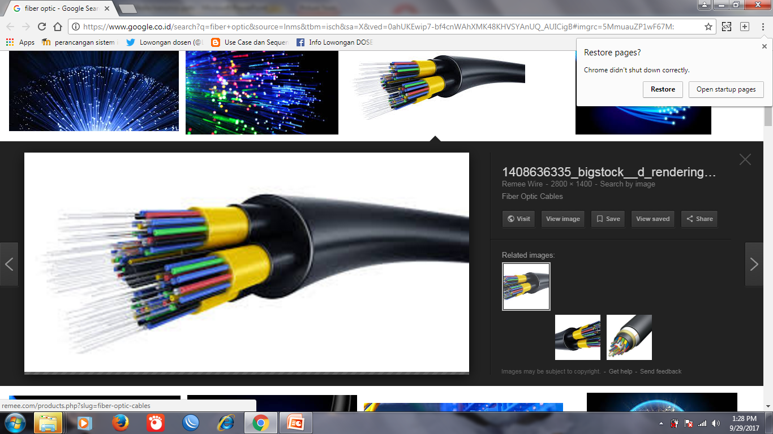

Slide 14
Unguided Transmission Media
Unguided transmission media atau media transmisi tidak terpandu merupakan jaringan yang menggunakan sistem gelombang.
Gelombang mikro
Gelombang mikro (microwave) merupakan bentuk gelombang radio yang beroperasi pada frekuensi tinggi (dalam satuan gigahertz), yang meliputi kawasan UHF, SHF dan EHF. Gelombang mikro banyak digunakan pada sistem jaringan MAN, warnet dan penyedia layanan internet (ISP).

Slide 15
Keuntungan menggunakan gelombang mikro adalah akuisisi antar menara tidak begitu dibutuhkan, dapat membawa jumlah data yang besar, biaya murah karena setiap tower antena tidak memerlukan lahan yang luas, frekuensi tinggi atau gelombang pendek karena hanya membutuhkan antena yang kecil.
Kelemahan gelombang mikro adalah rentan terhadap cuaca seperti hujan dan mudah terpengaruh pesawat terbang yang melintas di atasnya.

Slide 16
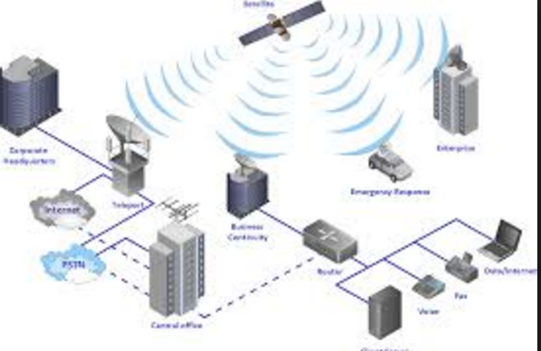

Slide 17
Satelit
Satelit adalah media transmisi yang fungsi utamanya menerima sinyal dari stasiun bumi dan meneruskannya ke stasiun bumi lain. Satelit yang mengorbit pada ketinggian 36.000 km di atas bumi memiliki angular orbital velocity yang sama dengan orbital velocity bumi. Hal ini menyebabkan posisi satelit akan relatif stasioner terhadap bumi (geostationary), apabila satelit tersebut mengorbit di atas khatulistiwa. Pada prinsipnya, dengan menempatkan tiga buah satelit geostationary pada posisi yang tepat dapat menjangkau seluruh permukaan bumi.

Slide 18
Keuntungan satelit adalah lebih murah dibandingkan dengan menggelar kabel antar benua, dapat menjangkau permukaan bumi yang luas, termasuk daerah terpencil dengan populasi rendah, meningkatnya trafik telekomunikasi antar benua membuat sistem satelit cukup menarik secara komersial.

Slide 19
Kekurangannya satelit adalah keterbatasan teknologi untuk penggunaan antena satelit dengan ukuran yang besar, biaya investasi dan asuransi satelit yang masih mahal, atmospheric losses yang besar untuk frekuensi di atas 30 GHz membatasi penggunaan frequency carrier.
Adalah jenis dari microwave yang menggunakan satellite untuk mengirimkan sinyal ke transmitter atau parabola. Satellite microwave mengirimkan sinyal secara menyeluruh ke setiap transmitter.

Slide 20
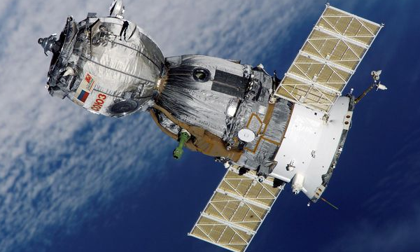

Slide 21
Inframerah
Inframerah biasa digunakan untuk komunikasi jarak dekat, dengan kecepatan 4 Mbps. Dalam penggunaannya untuk pengendalian jarak jauh, misalnya remote control pada televisi serta alat elektronik lainnya. Keuntungan inframerah adalah kebal terhadap interferensi radio dan elekromagnetik, inframerah mudah dibuat dan murah, instalasi mudah, mudah dipindah-pindah, keamanan lebih tinggi daripada gelombang radio. Kelemahan inframerah adalah jarak terbatas, tidak dapat menembus dinding, harus ada lintasan lurus dari pengirim dan penerima, tidak dapat digunakan di luar ruangan karena akan terganggu oleh cahaya matahari.

Slide 22
